Slide 1
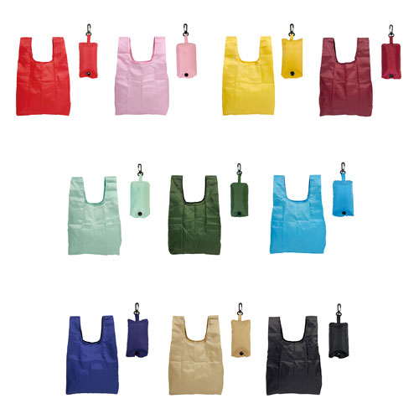
【提案書】
ECO コンパクトマイバッグS
特徴
Sサイズなコンパクトマイバッグ。持ち歩きやすいカラビナ付きの収納ポーチ付き。カラーバリエーションも非常に豊富で名入れも可能。ノベルティ用としてもおすすめのアイテムです。
納期
納期スペース
仕様
カラー展開：全10色
素材：ポリエステル
サイズ：使用時：横310×縦570×奥行120mm、収納時：横60×縦120mm
容量：約11L
重量：約39g
付属品：収納ポーチ付き
お見積
お見積りスペース

